Slide 1


Презентация
«Предлог «В»»
Автор: Учитель – логопед высшей квалификационной категории Якушко А.В.

Slide 2

Цели: 1. Познакомить детей с предлогом
«В» и его схемой.
2. Упражнять в правильном употреб-
лении предлога «В» с существитель-
ными в винительном и предложном
падежах.
3. Обогащать словарный запас детей,
рассказать о правильном употребле-
нии глагола «класть».

Slide 3

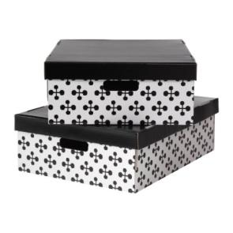


Организационный момент.
Приготовьте: карандаш , коробку, тетрадь.

Slide 4

Когда предмет находится внутри чего-то, мы произносим маленькое слово «В».

Slide 5



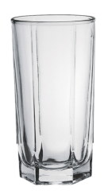

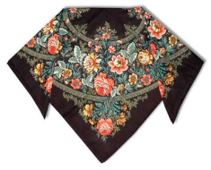
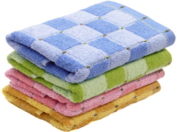
Упражнение «Во что завернем игрушку?»

Slide 6






Игра «Где был Буратино?»

Slide 7
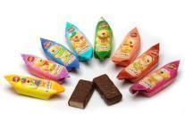

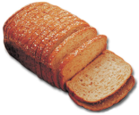


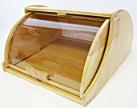

Дидактическая игра «Накрой стол для Буратино»

Slide 8
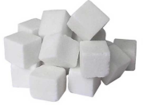



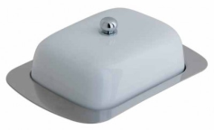
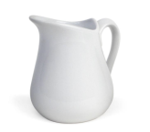

Slide 9





Посмотри, кто живет во дворе? Подумай, где это животное спит и составь
предложение с предлогом «В»?

Slide 10





Посмотри, кто живет в лесу? Подумай, где это животное спит и составь
предложение с предлогом «В»?

Slide 11
Итог. С каким предлогом ты сегодня познакомился?
Найди схему предлога «В»?
МОЛОДЕЦ!

Slide 12
1. Яцель О.С. Учимся правильно употреблять предлоги в речи : Конспекты занятий по обучению детей с ОНР в старшей и подготовительной группах. –– М.: Гном и Д, 2005 – 48 с.
2. Отрисовки и фоны взяты с сайта http://forum.materinstvo.ru/

